Slide 1
Para una lectura comprensiva
Módulo 3- Reading Skills
Developed by Jordina Sala-Branchadell

Slide 2
Actividades de lectura intensiva
Cuando uno empieza a leer por primera vez o en una lengua extranjera, lo más importante es que el lector aprenda a transformar el código de letras escritas en ideas con sentido o imágenes mentales. Se trata de identificar la información, un proceso muy mecánico pero poco analítico.
Ordenar unidades | ordenar oraciones por amplitud de significado (9)
 | ordenar párrafos de un texto (6)
Completar textos | elegir el título más adecuado para un texto (6)
 | completar textos con palabras (9)
 | completar textos con fragmentos (3)
 | seleccionar la secuencia central de un texto (1)
 | seleccionar el final de un texto (3)
Discriminar información | buscar la información incoherente (2)
 | reconocer la idea contradictoria (1)
En este sentido, puedes practicar esta destreza de forma intensiva a través de los ejercicios interactivos que se proponen a continuación.
Departament d'Ensenyament de la Generalitat de Catalunya. Ejercicios interactivos de lengua castellana: Comprensión lectora. http://www.xtec.cat/~jgenover/complec.htm

Slide 3
La lectura analítica
• Se deben RETENER:
o Conceptos fundamentales.
o Datos para responder a preguntas.
o Detalles aislados.
o Detalles coordinados.
• INTERPRETAR es:
o Formarse una opinión.
o Inferir significados por el contexto.
o Sacar ideas centrales.
o Deducir conclusiones.
o Relacionar datos.
o Predecir unas consecuencias.
• ORGANIZAR consiste en:
o Formular hipótesis y predicciones
o Establecer consecuencias.
o Seguir instrucciones.
o Secuencializar hechos.
o Esquematizar.
o Resumir y generalizar.
o Encontrar datos concretos en las relecturas
• Para VALORAR hay que:
o Captar el sentido de lo leído.
o Establecer relaciones.
o Deducir relaciones de causa-efecto.
o Separar hechos de opiniones.
o Diferenciar lo verdadero de lo falso.
o Diferenciar hechos de opiniones.
o Diferenciar lo real de lo imaginario.
La revista TECLA para estudiantes de español diseña ejercicios de comprensión lectora con preguntas que contemplan estas funciones (nivel C).
Practica un poco:
Lectura 1: Mujer y voto en España
Lectura 2: Mirada sobre la Transición
En esta revista también encontrarás el texto grabado en formato audio y ejercicios similares para niveles más fáciles si lo necesitas (nivel B).
Sin embargo, el nivel de lectura que se exige a nivel universitario ya no implica simplemente retener información del texto de forma coherente sino que debe asegurar que el lector es capaz de interpretarla en profundidad, organizarla y valorarla.
Esto sólo puede hacerlo si tiene en cuenta todas las acciones de esta lista.

Slide 4
Técnicas para una lectura activa
Para comprender realmente un texto, es esencial leer activamente, es decir, de forma individual, precisa, que permita al lector avanzar y retroceder, que le permita detenerse, pensar, recapitular, relacionar la información nueva con el conocimiento previo que posee. Además deberá tener la oportunidad de plantearse preguntas, decidir qué es lo importante y qué es secundario.
Para ello existen diversas técnicas que ayudan al lector a analizar la información que lee.
1. Para empezar, antes de leer hay que preguntarse:
• ¿Para qué voy a leer?
• ¿Qué sé de este texto?
• ¿De qué trata este texto? ¿Qué me dice su estructura?
Nuestras respuestas nos ayudaran a contextualizar el texto, establecer objetivos y valorar nuestro conocimiento previo.

Slide 5
Técnicas para una lectura activa
Para más información sobre la técnica del subrayado consulta este enlace.
2. Durante la lectura, hay que realizar tareas como:
• Formular hipótesis y hacer predicciones sobre el texto
• Formular preguntas sobre lo leído
• Aclarar posibles dudas acerca del texto
• Releer partes confusas
• Consultar el diccionario
• Pensar en voz alta para asegurar la comprensión
• Crear imágenes mentales para visualizar descripciones vagas
A continuación, puedes acceder a un par de vídeos tutoriales sobre un par de técnicas que te ayudarán en este proceso.
El subrayado
La búsqueda de respuestas
3. Después de la lectura, es conveniente:
Formular y responder preguntas
Utilizar esquemas o mapas conceptuales
Hacer resúmenes
Recontar el texto a través de un comentario de texto
A continuación, revisaremos la técnica del resumen y del comentario de texto.
Para más información sobre la elaboración de esquemas, consulta el módulo 6.

Slide 6
El resumen
Conclusiones:
El resumen debe contener todas las ideas principales del texto original en el mismo orden.
El resumen debe reducirse al 25% del texto original para ser práctico.
El resumen no se construye con las frases que has subrayado del texto, sino con tus propias palabras.
El resumen no es un conjunto de ideas telegráficas, debe ser un texto bien redactado, con conectores y marcadores textuales.
El resumen es una reducción de un texto escrito con las propias palabras del redactor, en el que se expresan las ideas del autor siguiendo su proceso de desarrollo.
El resumen no evalúa la información de forma crítica, sólo sintetiza el contenido del texto para hacerlo más operativo.
Este enlace muestra la técnica de resumen con un ejemplo, léelo con atención.

Slide 7
EL ANÁLISIS DE TEXTO
En la universidad, no sólo hay que comprender el contenido de un texto sino que hay que valorar cada uno de sus componentes y reflexionar sobre su relevancia, originalidad o impacto social.
A continuación, veremos cómo hacerlo.

Slide 8
Tipos de texto según su contenido y la intención del autor
Si puedes clasificar un texto en alguna de estas categorías, significa que has sabido interpretar su contenido más allá de la información específica.
Los textos pueden clasificarse según otros criterios que también pueden ayudar a su comprensión, como por ejemplo el tema o los rasgos lingüísticos.
Clica aquí para saber más.
Antes de aprender cómo se elabora un comentario de texto, es necesario establecer las diferentes categorías en que podemos clasificar un texto según su contenido:
La narración es el tipo de texto en el que la información hace referencia a una secuencia de acciones que se desarrollan en un período de tiempo determinado. Los cuentos o las novelas son ejemplos de este tipo de texto porque presentan historias.
La exposición es el tipo de texto en el que la información ofrece una explicación sobre cómo funcionan o se relacionan unos elementos determinados. Un libro de texto o un manual de instrucciones son textos expositivos.
La descripción es el tipo de texto en el que la información hace referencia a las propiedades de los objetos en el espacio. La definición de una palabra en el diccionario es una descripción.
La argumentación es el tipo de texto que presenta una opinión o teoría apoyada por hechos. Un ensayo o un editorial de un periódico son ejemplos de textos argumentativos. Una importante subcategoría de los textos argumentativos es la representada por los textos persuasivos, que pretenden convencer al receptor de una idea, como en los anuncios publicitarios.
Clica sobre los enlaces en verde para conocer más características acerca de cada tipo de texto.

Slide 9
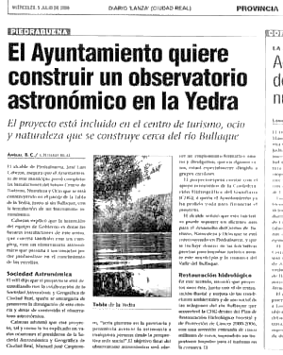
Tipos de texto según su contenido y la intención del autor
Ahora practica un poco.
Identifica de qué tipo de texto se trata y realiza las actividades de comprensión lectora que se proponen.
Ejercicio 1
Los ejercicios que encontrarás a continuación son un poco más difíciles pero también trabajan las tipologías textuales.
Nuevas normas
La gripe
Graffiti
El regalo
Pregunta:
¿Qué tipo de texto es una noticia periodística? ¿Es una narración, una exposición, una descripción o una argumentación?
Casi siempre, una notica periodística suele combinar narración, descripción y exposición ya que narra unos hechos, describe situaciones, lugares o actores, y también explica las causas y la trascendencia de lo ocurrido.
Sin embargo, hay que recordar que el editorial o los artículos de opinión de un periódico suelen ser textos argumentativos porque no mantienen un tono neutro o imparcial como las notícias.

Slide 10
El comentario de texto
Lee el texto que encontrarás en el siguiente enlace.Contesta solamente a la pregunta 1 de la actividad que se propone.
Ejercicio 2
En la solución encontrarás un ejemplo de comentario bastante largo. El nivel es muy avanzado, no te preocupes si en tu comentario no utilizas tantos tecnicismos, en el futuro tu profesor te ayudará a comprender y aplicar mejor todos esos términos.
Una tarea habitual en la universidad es el comentario de texto. Se trata de una redacción basada en el método de análisis que te explicamos a continuación. Estas son las partes que debe tener un comentario crítico de texto:
Sección a) Presentación del texto. Establecimiento del tema, breve resumen de su contenido y explicación de su estructura (partes en párrafos o apartados). También hay que mencionar la fuente o tipo de medio en el que ha sido publicado el texto y situar el lugar y el marco temporal de la obra.
Sección b) Caracterización del texto: clasificar el texto según su contenido e intención del autor y comparar hasta qué punto coincide con las características propias de esta tipología. Analizar el uso del lenguaje y las referencias culturales que aparecen.
Sección c) Conclusión. Explicación del mensaje principal y valoración de estas ideas. ¿Por qué es relevante este texto? ¿Qué ofrece de novedoso? Se permite incluir opinión personal.
Si quieres practicar un poco más, a continuación encontrarás algunos textos para el análisis.
Texto 1
Texto 2
Texto 3
Continen algun comentario orientativo al final pero no incluyen soluciones.

Slide 11
Cómo expresar opinión en un comentario
Ejercicio 3:
A continuación, tienes fragmentos de un comentario que expresan opinión sobre unas cartas (de Olga y Sofia). ¿Cuántas de estas opiniones no serían aceptables en un comentario? ¿Por qué?
La carta de Olga es eficaz por el modo en el que se dirige directamente a los autores de pintadas.
Olga tiene mejores razones.
La primera es la mejor carta. Las pintadas son un desperdicio y salen caras, como ella dice.
Pienso que Sofía aporta una razón muy fuerte pero que la carta de Olga está mejor estructurada.
Me gusta la carta de Olga. Impone muy bien su opinión.
La carta de Sofía es la mejor. Estoy de acuerdo con todo lo que dice.
Soluciones Ejercicio 3:
A continuación, tienes fragmentos de un comentario que expresan opinión sobre unas cartas (de Olga y Sofía). ¿Cuántas de estas opiniones no serían aceptables en un comentario? ¿Por qué?
La carta de Olga es eficaz por el modo en el que se dirige directamente a los autores de pintadas.
Olga tiene mejores razones.
La primera es la mejor carta. Las pintadas son un desperdicio y salen caras, como ella dice.
Pienso que Sofía aporta una razón muy fuerte pero que la carta de Olga está mejor estructurada.
Me gusta la carta de Olga. Impone muy bien su opinión.
La carta de Sofía es la mejor. Estoy de acuerdo con todo lo que dice.
Los ejemplos 1 y 4 son aceptables porque se refieren a aspectos como el estilo y la estructura para juzgar el texto.
El ejemplo 2 es incorrecto porque no explica su opción.
El ejemplo 3 es incorrecto porque se limita a parafrasear los argumentos del texto.
Los ejemplos 5 y 6 son incorrectos porque es irrelevante si el texto es del tu agrado o si coincide con tu punto de vista sobre el tema, la conclusión debe ser objetiva.
En la conclusión del comentario de texto, hay que valorar y opinar sobre éste.
Recuerda que cunado expreses tu opinión:
No es importante si el texto te ha gustado o no.
No es importante si tú estás de acuerdo o no con el autor.
No puedes parafrasear la conclusión del autor o del texto.
Expresiones como “el mejor argumento” o “la cuestión definitiva” deben ser concretadas. Hay que evitar la ambigüedad y explicar suficientemente tu punto de vista.
Debes basar tu juicio sobre criterios tales como el estilo de redacción, la estructura de la argumentación, la contundencia de la argumentación, el tono, el registro idiomático, la variedad de la lengua o las estrategias de persuasión de los lectores.

Slide 12
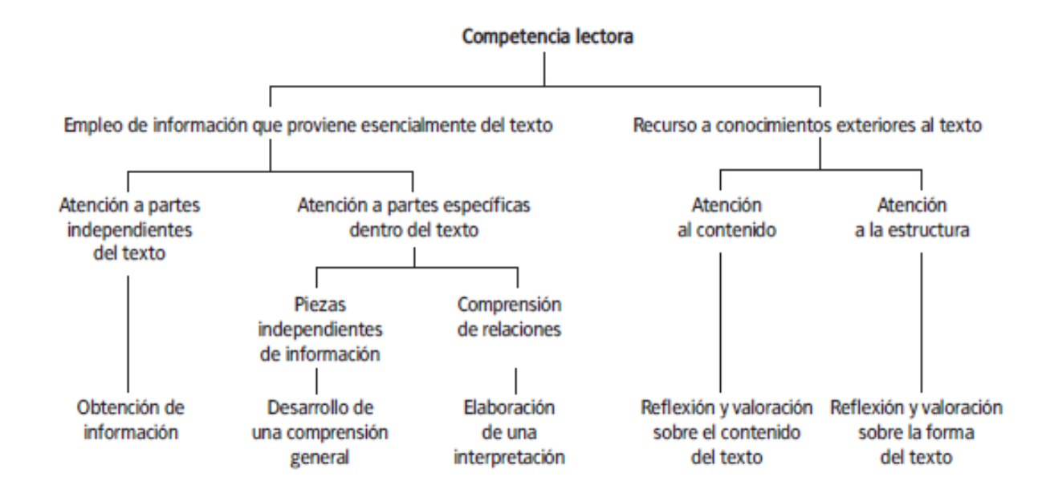
Clica aquí si quieres saber más acerca de la importancia de la lectura.
Por lo tanto, el proceso de leer implica:
saber encontrar información específica,
ser capaz de interpretar el texto más allá de la información explícita, por ejemplo, identificando su idea principal,
reflexionar sobre el contexto de la obra (autor, época, canal).
Leer bien es importante porque te permite utilizar lo aprendido y aplicarlo a otras situaciones.
OCDE, Informe PISA

Slide 13
¿Qué has aprendido?
Después de este tutorial, has aprendido que el buen lector:
Utiliza el conocimiento previo para darle sentido a la lectura
Controla su comprensión durante todo el proceso de la lectura
Toma los pasos necesarios para corregir los errores de comprensión una vez se da cuenta que ha interpretado mal lo leído.
Puede distinguir lo importante en los textos que lee
Resume la información cuando lee
Hace inferencias constantemente durante y después de la lectura
Pregunta

Slide 14
Otros enlaces de interés
Estos enlaces complementan la lista de recursos que se han utilizado para elaborar este tutorial. Comprueba la lista en Referencias.
Aprenderespanol.org. Lecturas y textos con ejercicios y actividades de comprensión por niveles de dificultad. http://aprenderespanol.org/lecturas/lecturas-ejercicios.html
Centro Virtual Cervantes. Lecturas paso a paso. Nivel Avanzado. http://cvc.cervantes.es/aula/lecturas/avanzado/
International House Barcelona. Vívelo. Índice de contenidos: Lecturas. http://www.ihes.com/bcn/spanish/boletin/indice.html
Leer.es. Práctica en Pisa. Lecturas. http://estudiantes.leer.es/wp-content/pisa/index2.html
Ministerio de Educación. Proyecto Cíceros: Área de Lengua y Literatura. Alumnos: Comentario de texto. http://recursostic.educacion.es/humanidades/ciceros/web/alumnos/comentario_textos/index.htm Tutoriales sobre el comentario de texto. Nivel muy avanzado.

Slide 15
Referencias
Apoyolingua.com. Técnicas de estudio. Qué es un resumen. http://www.apoyolingua.com/tecnicas/proresumenfinal.html
Departament d'Ensenyament de la Generalitat de Catalunya. Ejercicios interactivos de lengua castellana: Comprensión lectora. http://www.xtec.cat/~jgenover/complec.htm
INTEF. El texto: fundamentos teóricos y aplicaciones prácticas. http://ntic.educacion.es/w3//recursos/primaria/lengua_literatura/el_texto/index.htm
Ministerio de Educación. Consejerías Exteriores. Reino Unido. Tecla. http://www.educacion.gob.es/reinounido/publicaciones-materiales/publicaciones.html
OCDE. La lectura en PISA. Marco y Pruebas de evaluación. http://estudiantes.leer.es/wp-content/pisa/pdf/pisalectura.pdf
PsicoPedagogía.com. Técnicas de Estudio: Lectura Comprensiva. http://www.psicopedagogia.com/tecnicas-de-estudio/lectura-comprensiva

